Slide 1
Приготовление горячего завтрака
Государственное профессиональное образовательное учреждение
«Сосногорский Технологический Техникум»
Сосногорск, 2023

Slide 2
Для изготовления сырников подготавливаем необходимые продукты

Slide 3
В творог добавляем все необходимые ингредиенты и замешиваем тесто

Slide 4
Из готового теста формуем заготовки сырников

Slide 5
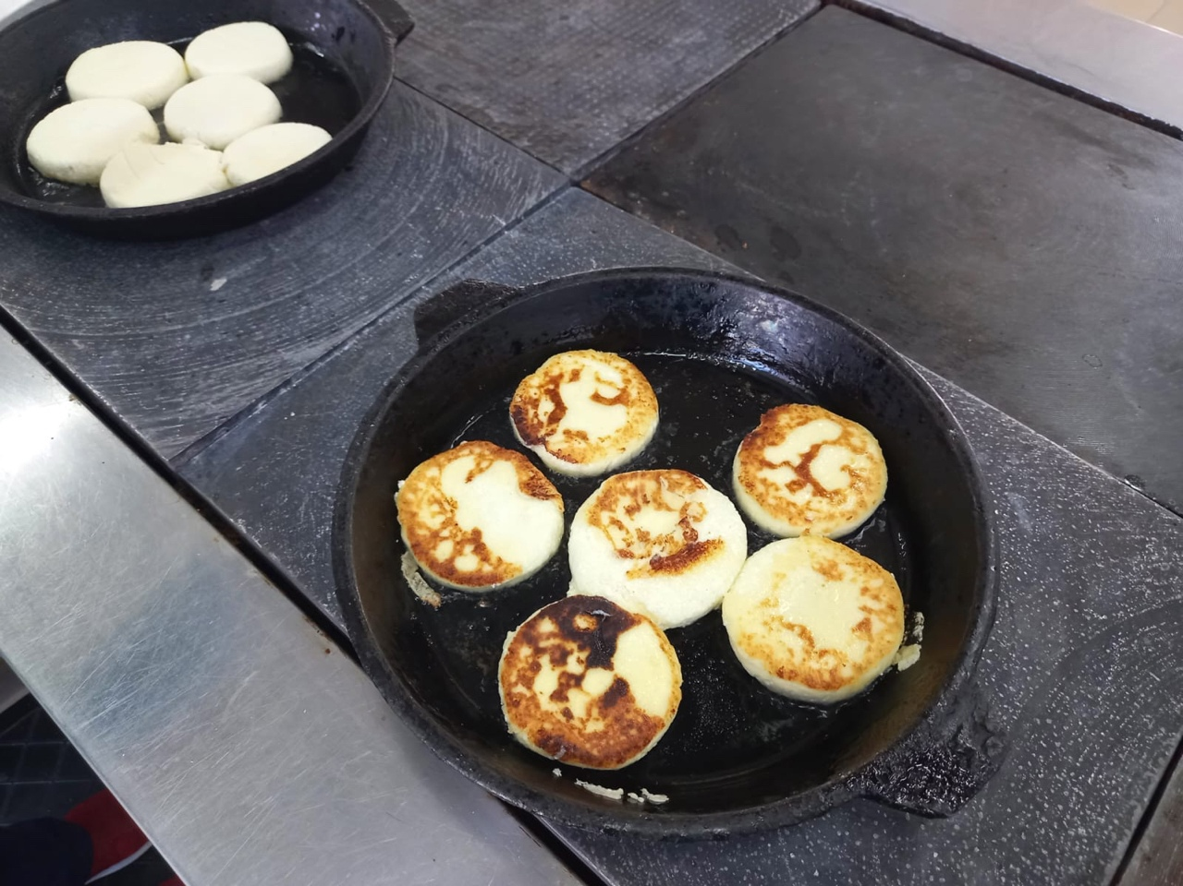
Полученные заготовки обжариваем на растительном масле с двух сторон до золотистой корочки

Slide 6
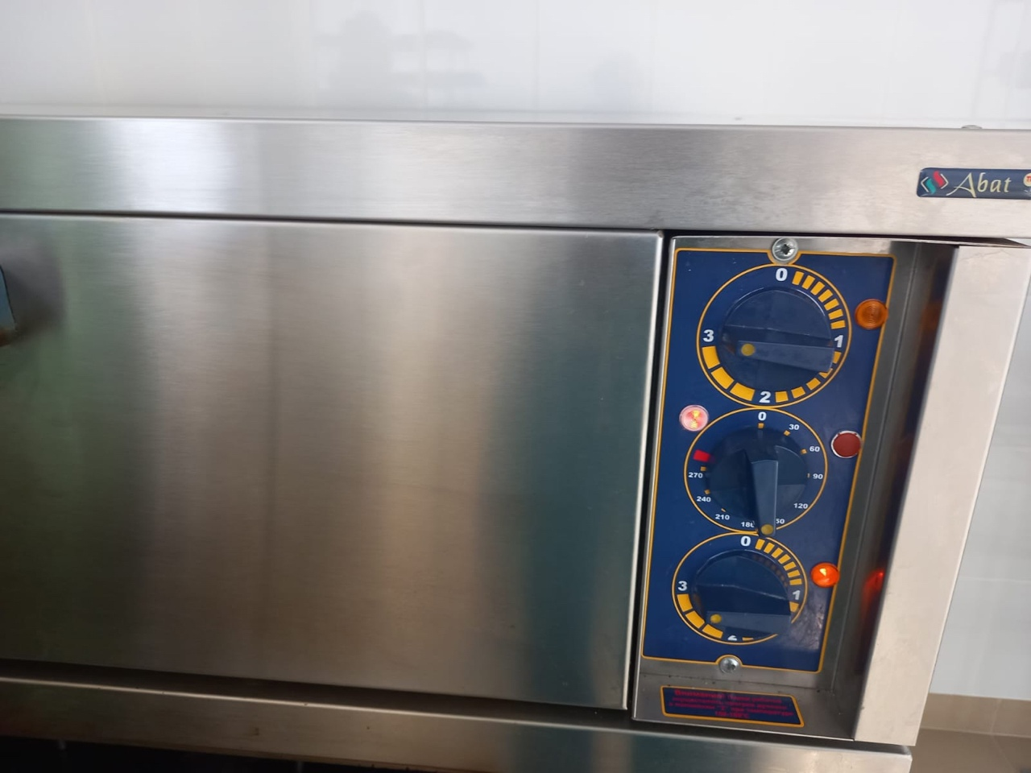
Обжаренные сырники помещаем в жарочный шкаф при t 180° на 5-7 минут

Slide 7
Готовые сырники подаём со сгущённым молоком Приятного аппетита!

